Slide 1
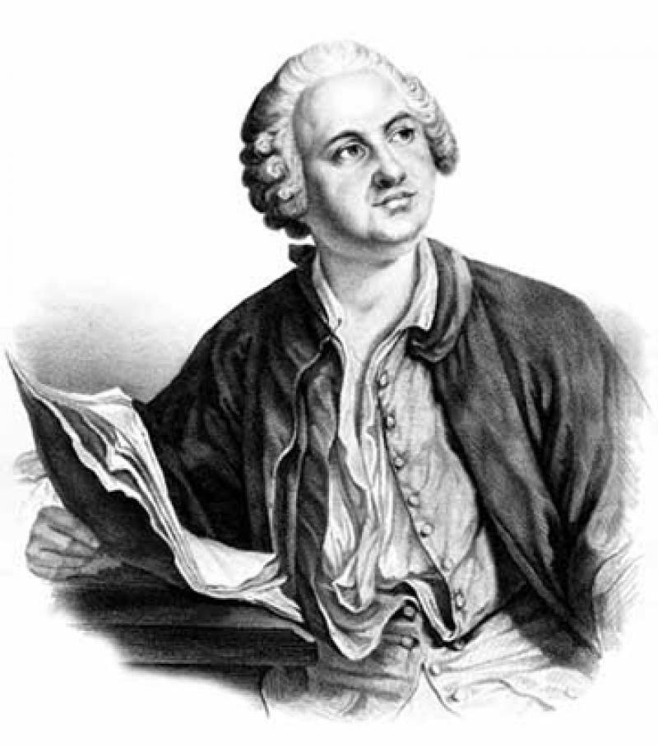
М.В.Ломоносов
Работу выполнил ученик 9А класса Гришин Денис

Slide 2
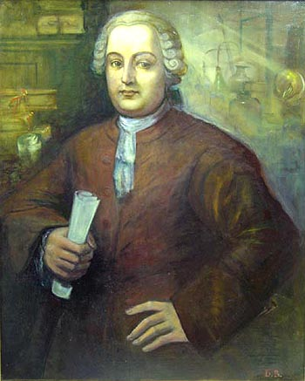
Цель: Ознакомиться с биографией великого русского учёного

Slide 3
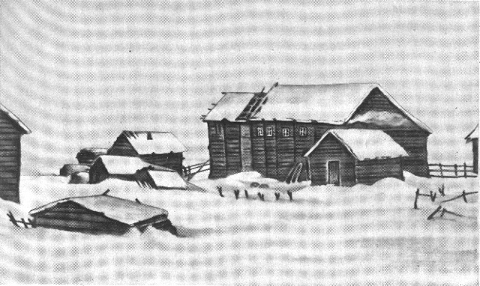
Михаил Васильевич Ломоносов родился 8 ноября 1711 года в селе Денисовке, Архангельской губернии. Мать Ломоносова , умершая очень рано, была дочерью дьякона. Его отец занимался рыбным промыслом и нередко совершал большие морские поездки. Лучшими моментами в детстве Ломоносова были, по-видимому, его поездки с отцом в море, оставившие в его душе неизгладимый свет. Нередкие опасности плавания закаляли физические силы юноши и обогащали его ум разнообразными наблюдениями.

Slide 4
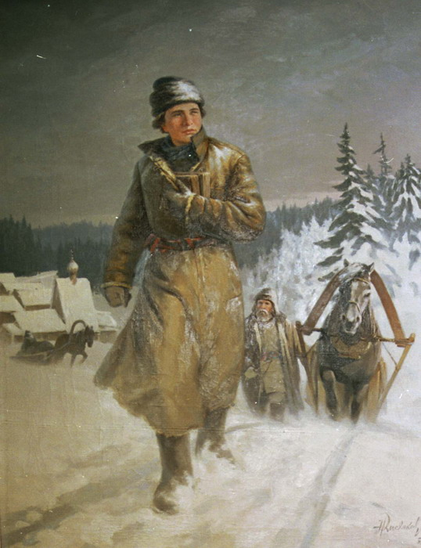
Ломоносов написал о себе:
Меня оставил мой отец,
И мать ещё в младенчестве...
Странные слова! Ведь в действительности сын
сам бросил отца и семью и в декабре 1730 года с обозом ушёл в Москву. В январе 1731 Ломоносов, выдав себя за дворянского сына, поступил в Московскую славяно-греко-латинскую академию, где получил хорошую подготовку по древним языкам и другим гуманитарным наукам. Латинский язык знал в совершенстве, впоследствии был признан одним из лучших латинистов Европы.

Slide 5
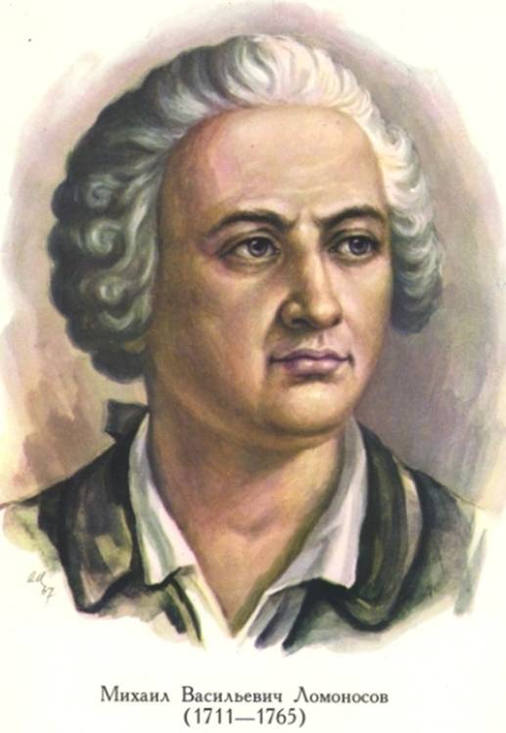
В 1734 году Ломоносов на протяжении нескольких месяцев обучается в Киево-Могилянской академии. Он «прилежно перечитывал летописи и творения святых отцов». В 1735 году Ломоносов был вызван в Академию Наук, и вместе с двенадцатью учениками Спасского училища, отправлен в Петербург и зачислен в студенты университета при Академии Наук

Slide 6
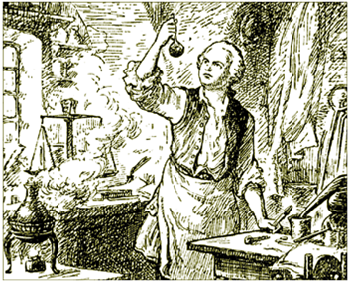
В начале января 1742 года Ломоносов получил звание адъюнкта физического класса, что давало ему право на самостоятельную научную работу и возможность участия в работе Академического собрания.

Slide 7
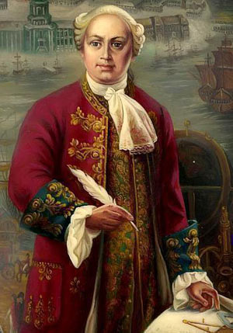
В декабре 1743 г., Ломоносов написал первую оду, посвященную императрице Елизавете.
В мае 1743 г. Ломоносов был посажен под домашний арест. Он изучает «Математические начала натуральной философии» И. Ньютона, пишет «Диссертацию о действии химических растворителей на растворяемые тела» и «Краткое руководство к риторике...».
В этот же период им были созданы два непревзойденных шедевра русской научной поэзии: «Утреннее размышление о божием величестве» и «Вечернее размышление о божием величестве при случае великого северного сияния»

Slide 8

Летом 1744 г Ломоносов вел плодотворную научную работу: он написал «Размышления о причине теплоты и холода», «О вольном движении воздуха, в рудниках примеченном», переработал диссертацию «О действии растворителей на растворяемые тела», перевёл на русский язык работу Г. Гейнзиуса «Описание в начале 1744 года явившейся кометы...», проводил физические эксперименты. Объём и уровень совершенной Ломоносовым работы позволяли претендовать на профессорское звание.

Slide 9
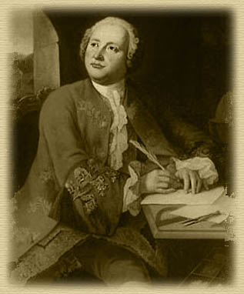
В апреле 1745 г. М.В.Ломоносов подал рапорт о назначении его профессором химии. Конференция, рассмотрев рапорт Ломоносова 3 мая 1745 г., согласилась с тем, что он достойный кандидат на профессорское звание. В июне Ломоносов написал диссертацию “О светлости металлов” .

Slide 10
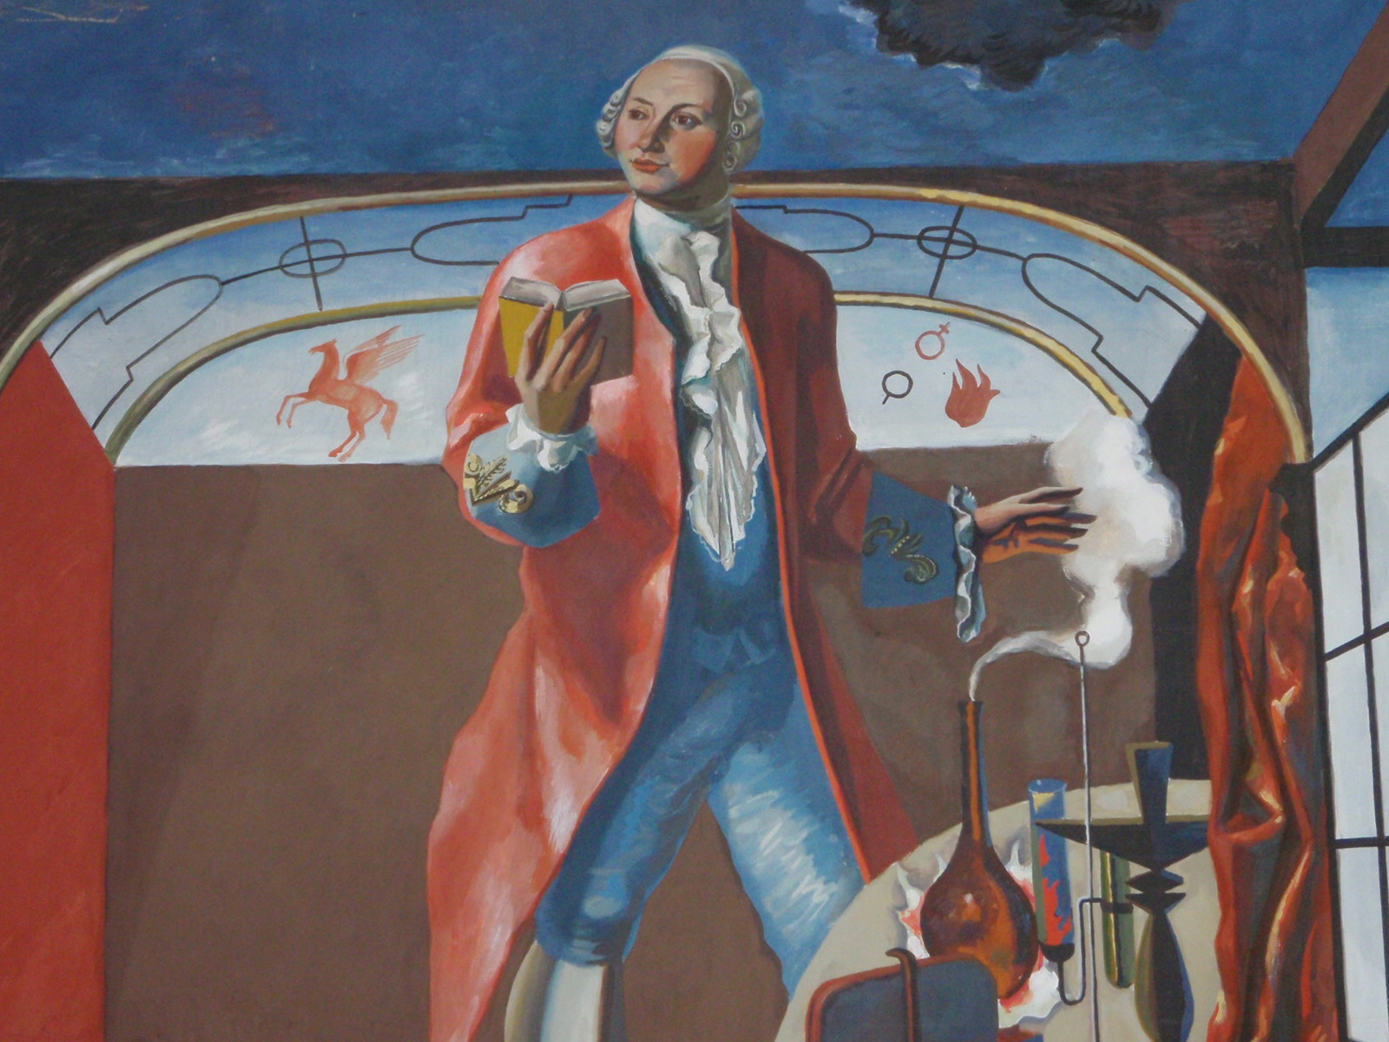
Период 1745—1750 гг. разработал и обосновал новую отрасль знания — физическую химию, кинетическую теорию теплоты и газов, сформулировал закон сохранения материи и движения , начинает опыты по изготовлению окрашенных стекол (мозаика).

Slide 11

Вывод: Сын простого рыбака из захудалой деревни на дальней северной окраине России, простолюдин и мужик, стал членом Российской и Шведской академий наук, дворянином, учёным, признанным в России и всей Европе. За всю историю России ни один крестьянин не смог повторить судьбу М. Ломоносова.

Slide 12
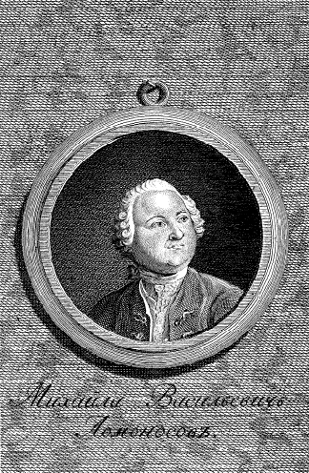
Ресурсы:
http://lomonosov.pomorsu.ru/index.php?do=page&page=lomonosov_1_1
http://rusnauka.narod.ru/lib/lomonosov_m/lomonosov.htm
http://zhurnal.lib.ru/img/k/karasewa_j_g/pomor/lomonosowjpg
http://s52.radikal.ru/i135/0911/41/e32d82ecf685.jpg
http://www.sedmitza.ru/data/379/468/1234/10555.jpg
http://www.childrenpedia.org/2/9.files/image003.jpg
http://dic.academic.ru/pictures/es/276150.jpg
http://www.divediscover.whoi.edu/arctic/images/timeline-lomonosov.jpg
http://www.persony.ru/wp-content/uploads/2009/04/dhoedhndhdhdh-dhdhnfdhdhnoedhudhdhn-dhdhdhdhdhdhnfdhdh-dhndhnnndhdh-1962-dh-358x500.jpg
http://mvlomonosov.narod.ru/Pictures/selo.jpg

